Slide 1

Go-3
季豪 2018.6.6
https://github.com/golang/go

Slide 2
目录
三. 更多类型（切片、range、映射…）
四. 方法
五. 接口

Slide 3
目录
三. 更多类型（切片、range、映射…）
四. 方法和接口
五. 并发

Slide 4
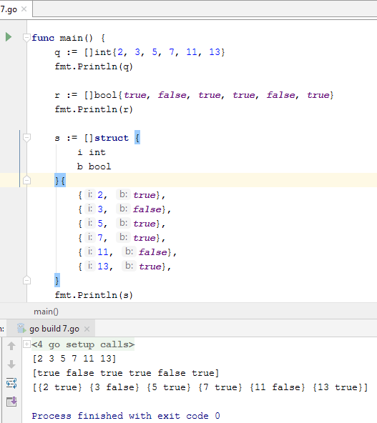
7.切片的文法
切片文法类似于没有长度的数组文法。
这是一个数组文法：
[3]bool{true, true, false}
下面这样则会创建一个和上面相同的数组，
然后构建一个引用了它的切片：
[]bool{true, true, false}

Slide 5
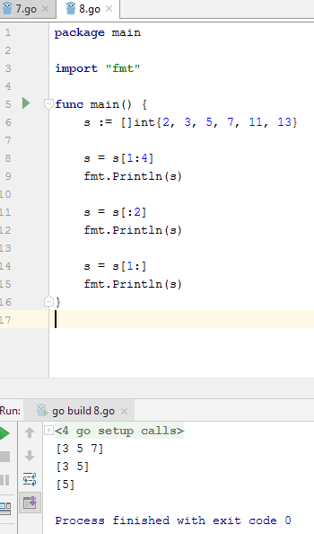
8.切片的默认行为
在进行切片时，你可以利用它的默认行为来忽略上下界。
切片下界的默认值为 0，上界则是该切片的长度。
对于数组
var a [10]int 来说，以下切片是等价的：
a[0:10]
a[:10]
a[0:]
a[:]

Slide 6
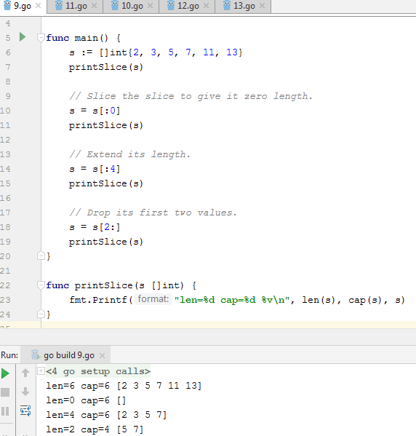
9.切片的长度与容量
切片拥有 长度 和 容量。
切片的长度就是它所包含的元素个数。
切片的容量是从它的第一个元素开始数，到其底层数组元素末尾的个数。
切片 s 的长度和容量可通过表达式 len(s) 和 cap(s) 来获取。
你可以通过重新切片来扩展一个切片，给它提供足够的容量。

Slide 7
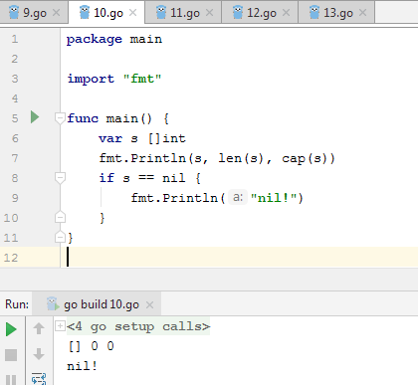
10.切片的零值
切片的零值是 nil。
nil 切片的长度和容量为 0 且没有底层数组。

Slide 8
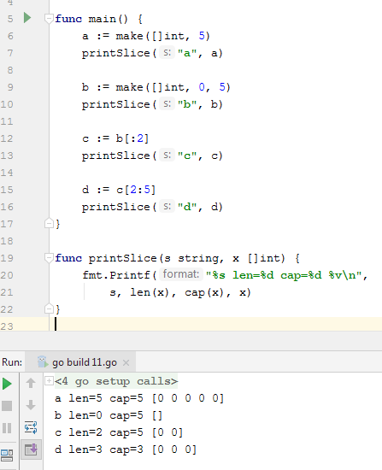
11.用 make 创建切片
切片可以用内建函数 make 来创建，这也是你创建动态数组的方式。
make 函数会分配一个元素为零值的数组并返回一个引用了它的切片：
a := make([]int, 5) // len(a)=5
要指定它的容量，需向 make 传入第三个参数：
b := make([]int, 0, 5) // len(b)=0, cap(b)=5
b = b[:cap(b)] // len(b)=5, cap(b)=5
b = b[1:] // len(b)=4, cap(b)=4

Slide 9
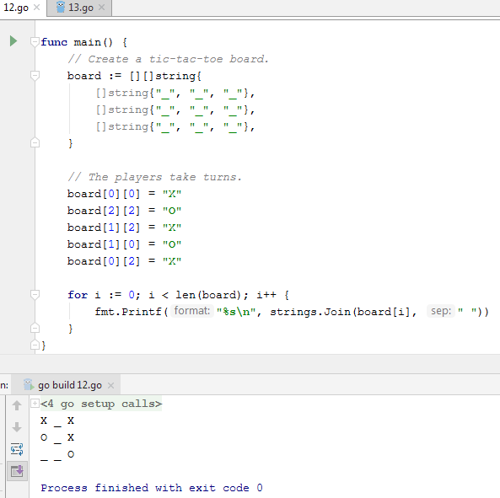
12.切片的切片
切片可包含任何类型，
甚至包括其它的切片

Slide 10
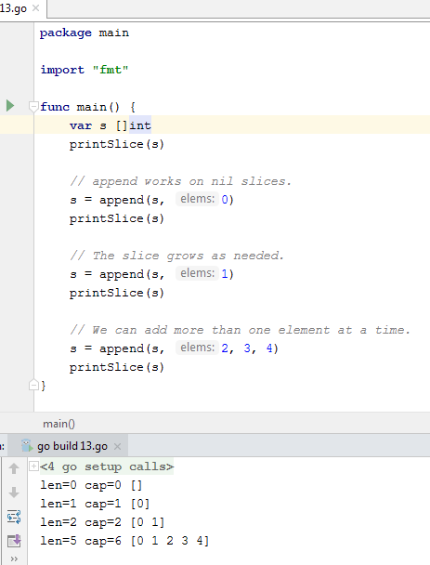
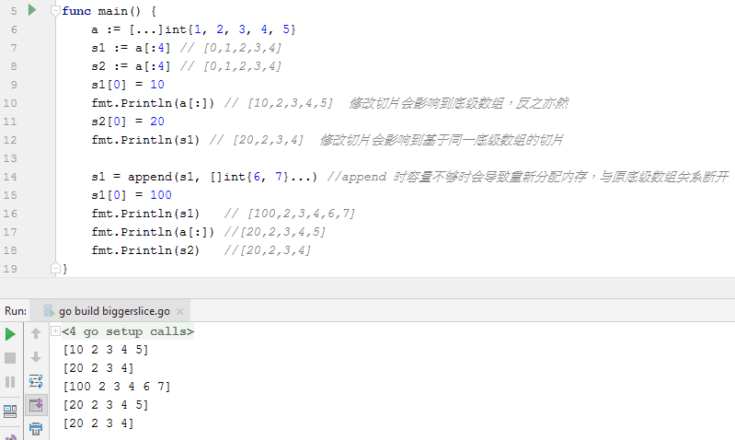
13.向切片追加元素
为切片追加新的元素是种常用的操作，为此 Go 提供了内建的 append 函数。内建函数的文档对此函数有详细的介绍。
func append(s []T, vs ...T) []T
append 的第一个参数 s 是一个元素类型为 T 的切片，其余类型为 T 的值将会追加到该切片的末尾。
append 的结果是一个包含原切片所有元素加上新添加元素的切片。
当 s 的底层数组太小，不足以容纳所有给定的值时，它就会分配一个更大的数组。返回的切片会指向这个新分配的数组。

Slide 11
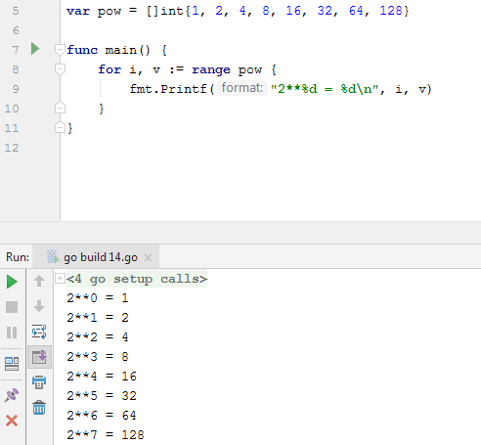
14.Range
for 循环的 range 形式可遍历切片或映射。
当使用 for 循环遍历切片时，
每次迭代都会返回两个值。
第一个值为当前元素的下标，
第二个值为该下标所对应元素的一份副本。

Slide 12
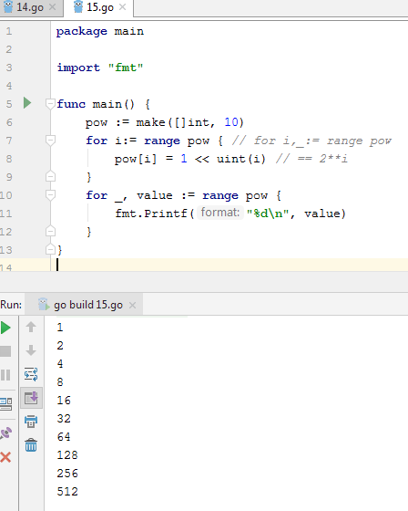
15.Range和_
可以将下标或值赋予 _ 来忽略它。
若只需要索引，去掉 , value 的部分即可。

Slide 13
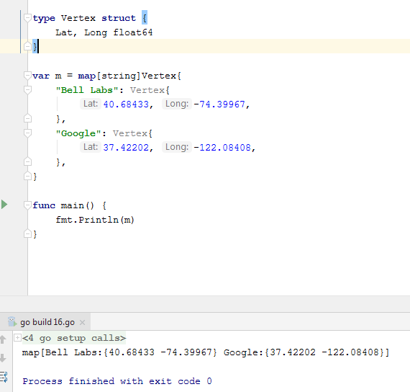
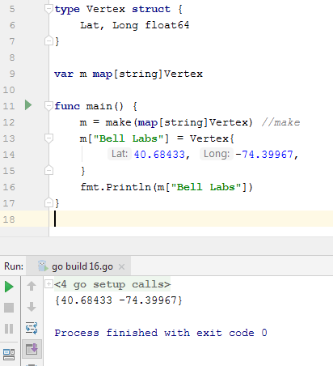
16.映射
映射将键映射到值。
映射的零值为 nil 。nil 映射既没有键，也不能添加键。
make 函数会返回给定类型的映射，并将其初始化备用

Slide 14
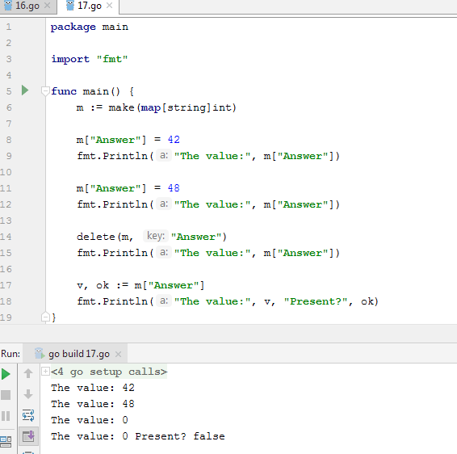
17.修改映射
在映射 m 中插入或修改元素：m[key] = elem
获取元素： elem = m[key]
删除元素： delete(m, key)
检测某个键是否存在： elem, ok = m[key]
若 key 在 m 中，ok 为 true；否则，ok 为 false。
若 key 不在映射中，那么 elem 是该映射元素类型的零值。
同样的，当从 映射 中读取某个不存在的键时，结果是 映射 的元素类型的零值。

Slide 15
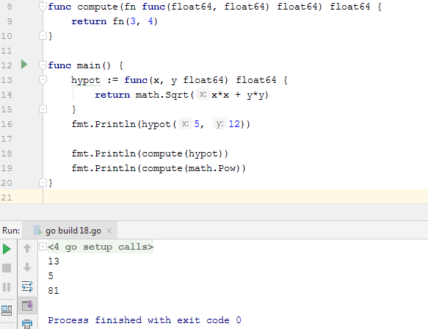
18.函数值
函数也是值。它们可以像其它值一样传递。
函数值可以用作函数的参数或返回值。

Slide 16
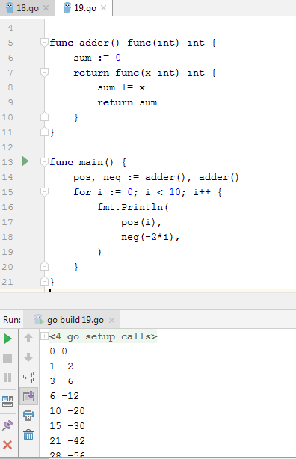
19.闭包
Go 函数可以是一个闭包。
闭包是一个函数值，它引用了其函数体之外的变量。
该函数可以访问并赋予其引用的变量的值，
换句话说，该函数被“绑定”在了这些变量上。
例如，函数 adder 返回一个闭包。
每个闭包都被绑定在其各自的 sum 变量上。

Slide 17
目录
三. 更多类型（切片、range、映射…）
四. 方法和接口
五. 并发

Slide 18
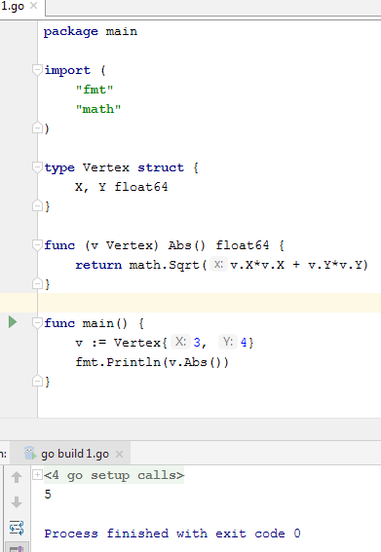
1.方法
Go 没有类。不过你可以为结构体类型定义方法。
方法就是一类带特殊的 接收者 参数的函数。
方法接收者在它自己的参数列表内，
位于 func 关键字和方法名之间。
Abs 方法拥有一个名为 v，类型为 Vertex 的接收者。
方法只是个带接收者参数的函数。
现在这个 Abs 的写法就是个正常的函数，功能并没有什么变化。

Slide 19
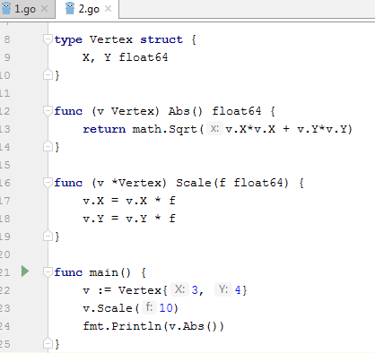
2.指针接收者
你可以为指针接收者声明方法。
这意味着对于某类型 T，接收者的类型可以用 *T 的文法。
（此外，T 不能是像 *int 这样的指针。）
例如，这里为 *Vertex 定义了 Scale 方法。
指针接收者的方法可以修改接收者指向的值。
由于方法经常需要修改它的接收者，指针接收者比值接收者更常用。
Notes:
使用指针接收者的原因有二：
首先，方法能够修改其接收者指向的值。
其次，这样可以避免在每次调用方法时复制该值。若值的类型为大型结构体时，这样做会更加高效。

Slide 20
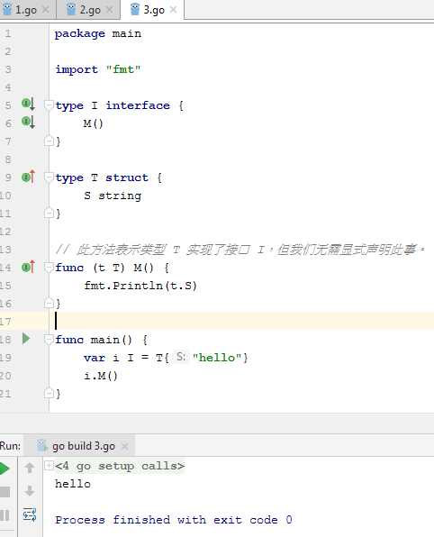
3.接口与隐式实现
接口类型 是由一组方法签名定义的集合。
接口类型的值可以保存任何实现了这些方法的值。
类型通过实现一个接口的所有方法来实现该接口。
既然无需专门显式声明，也就没有“implements”关键字。
隐式接口从接口的实现中解耦了定义，
这样接口的实现可以出现在任何包中，无需提前准备。

Slide 21
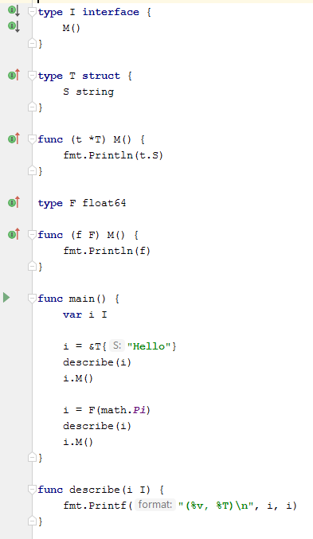
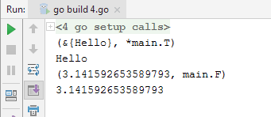
4.接口值
在内部，接口值可以看做包含值和具体类型的元组：
(value, type)
接口值保存了一个具体底层类型的具体值。
接口值调用方法时会执行其底层类型的同名方法。

Slide 22
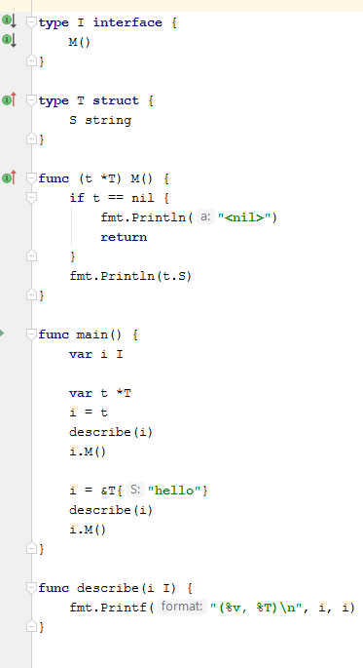
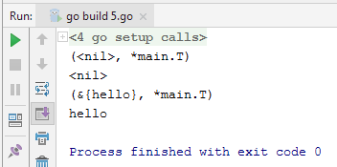
5.底层值为 nil 的接口值
即便接口内的具体值为 nil，方法仍然会被 nil 接收者调用。
在一些语言中，这会触发一个空指针异常，
但在 Go 中通常会写一些方法来优雅地处理它。
注意：保存了 nil 具体值的接口其自身并不为 nil。

Slide 23
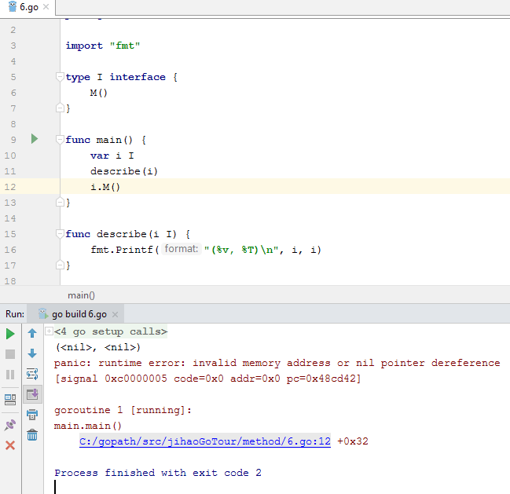
6.nil 接口值
nil 接口值既不保存值也不保存具体类型。
为 nil 接口调用方法会产生运行时错误，
因为接口的元组内并未包含
能够指明该调用哪个 具体 方法的类型。

Slide 24
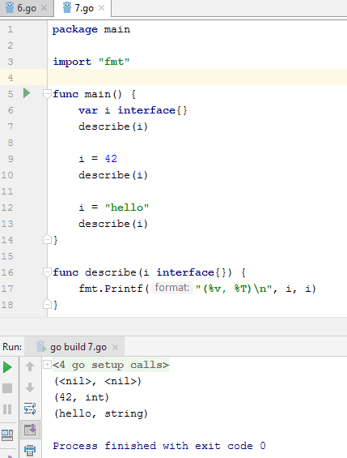
7.空接口
指定了零个方法的接口值被称为 *空接口*
interface{}
空接口可保存任何类型的值。
（因为每个类型都至少实现了零个方法。）
空接口被用来处理未知类型的值。
例如，fmt.Print 可接受类型为 interface{} 的任意数量的参数。

Slide 25
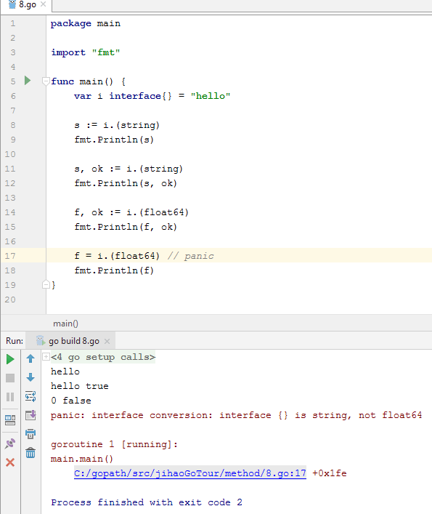
8.类型断言
类型断言 提供了访问接口值底层具体值的方式。
t := i.(T)
该语句断言接口值 i 保存了具体类型 T，并将其底层类型为 T 的值赋予变量 t。
若 i 并未保存 T 类型的值，该语句就会触发一个panic。
为了 判断 一个接口值是否保存了一个特定的类型，类型断言可返回两个值：其底层值以及一个报告断言是否成功的布尔值。
t, ok := i.(T)
若 i 保存了一个 T，那么 t 将会是其底层值，而 ok 为 true。
否则，ok 将为 false 而 t 将为 T 类型的零值，程序并不会产生panic。
注意这种语法和读取一个映射时的相似之处。

